Slide 1
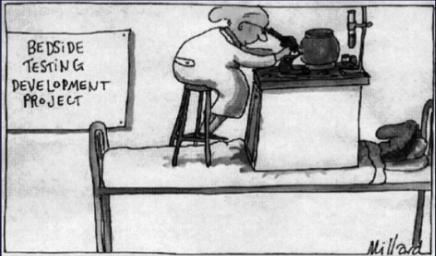
Point of care testing
Ondřej Wiewiorka

Slide 2
Co znamená POCT
Near patient testing, bedside testing, off-site testing
Česky VUP – vyšetření u pacienta
Analýza vzorků nelaboratorním personálem
Norma ČSN EN ISO 22870

Slide 3
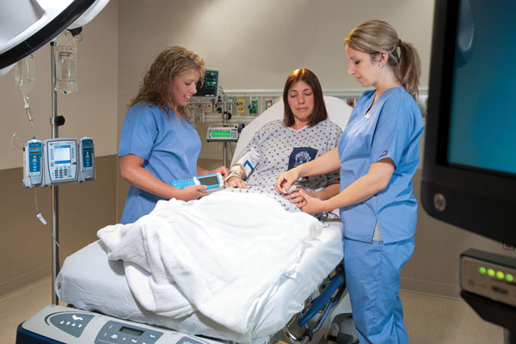

Slide 4


Slide 5
Přínosy/Nevýhody
Výsledek je znám prakticky okamžitě
Velmi snadná obsluha
Vyšší cena vyšetření
Sporadická nebo žádná kontrola kvality

Slide 6

POCT
Proč se mají laboratoře starat o POCT?
-> Doporučení ČSKB
„Správné zavádění a používání prostředků POCT“ 4/2011
„…prostředky a zařízeními pro POCT pracují osoby, které nejsou primárně vzdělávány a kvalifikovány pro laboratorní práci…“
„Výsledky získané pomocí POCT jsou mnohdy podkladem závažných rozhodnutí v odborné nebo i laické zdravotní péči a odbornou i laickou veřejností bývají chápány jako rovnocenné výsledkům in vitro měření v laboratoři“

Slide 7
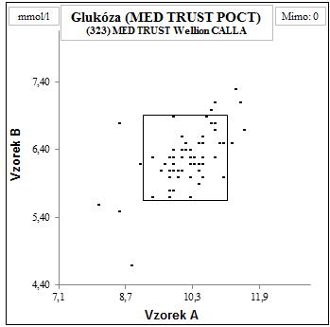
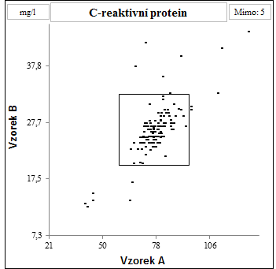
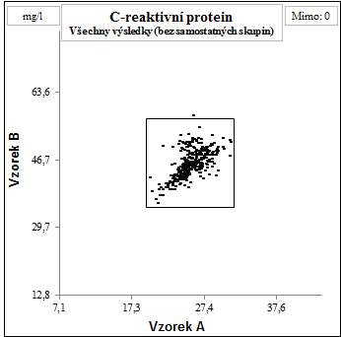

Slide 8
Testy okultního krvácení

Slide 9
Zajištění provozu systému POCT ve FN Brno
Revize metodickýho pokynu
Zajištění provozu systému POCT ve FN Brno
-> „Stanovuje základní činnosti a povinnosti jednotlivých zúčastněných složek při provozu systému POCT, mezi jehož základní součásti patří instalace, deinstalace, výměna, reklamace, servis, zajištění školení obsluhy přístrojů a evidence oprávněných uživatelů, samotný provoz, měření interních a externích kontrol kvality, přenos záznamů měření v elektronické podobě do IS (informačního systému), jejich vydávání a archivace, vedení deníků POCT přístrojů a rozdělení nákladů mezi zúčastněné složky.“

Slide 10
Zajištění provozu systému POCT ve FN Brno
-> „Laboratoř superviduje ty analyzátory, jejichž markery stanovují POC analyzátory na oddělení“
-> „POCT koordinátor – pracovník vyčleněný pro supervizi a koordinaci systému POCT ve FN Brno“
-> „Zodpovědná osoba – Osoba na oddělení, která má na starosti dohled nad přiřazeným analyzátorem POCT. V rámci organizace POCT se také jedná o kontaktní osobu.“

Slide 11
Přístupy POC
Papírková chemie (suchá chemie)
  Colorimetrická detekce
  Imunochemická detekce
  Elektrochemická detekce
Mokrá chemie
  Optická, elektrochemická detekce

Slide 12
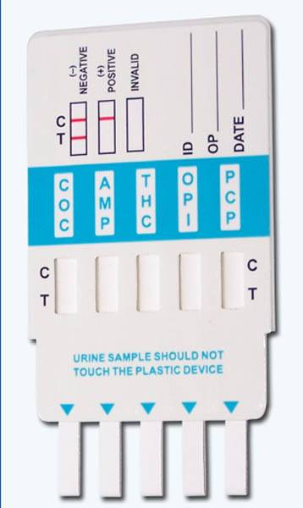
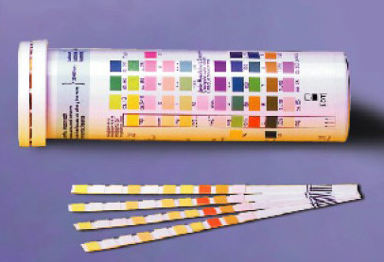
Jaké jsou přístupy POCT
Jednorázové testy pomocí proužků
  Diagnostické močové proužky
  Drogový screening

Slide 13
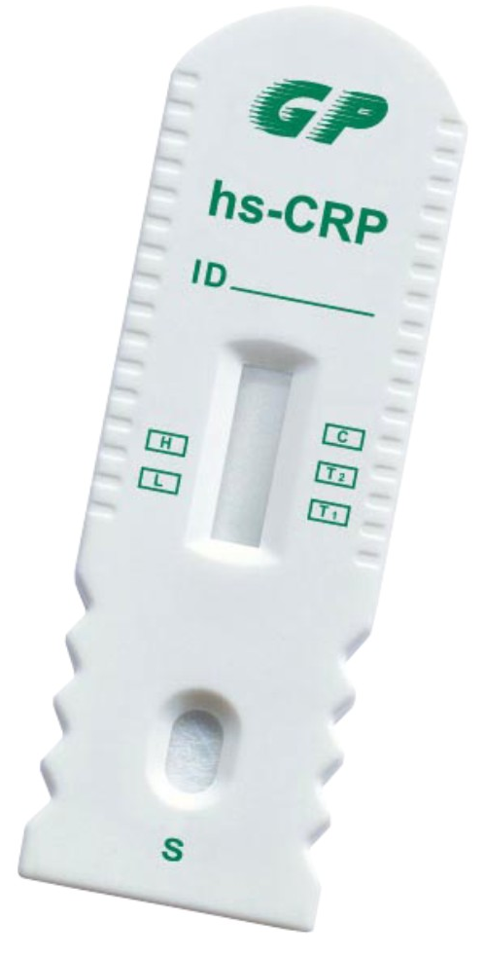
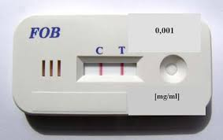
Jaké jsou přístupy POCT
Jednorázové testy pomocí proužků
  hCG, TOKS, Troponin…..

Slide 14
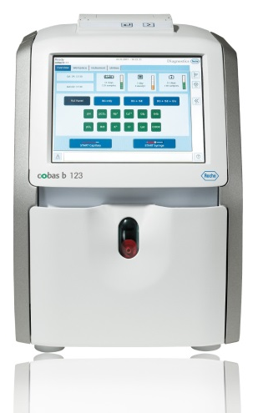
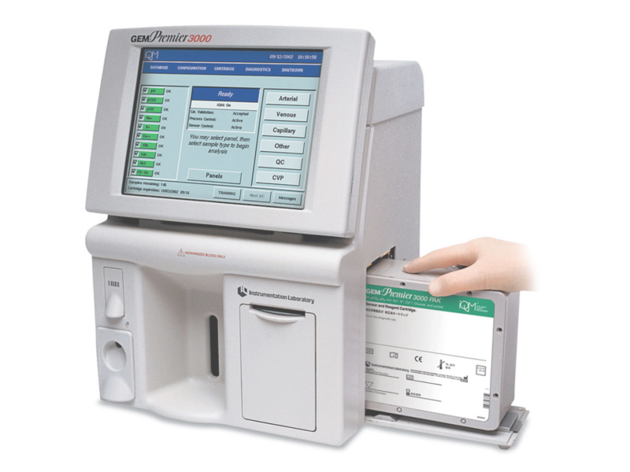
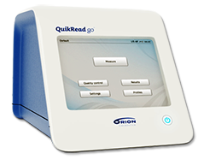
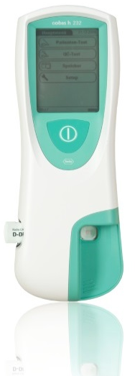
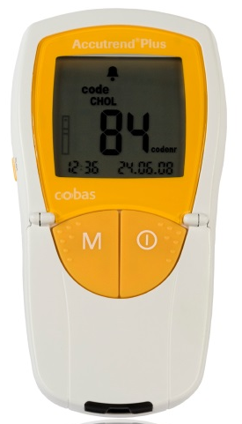
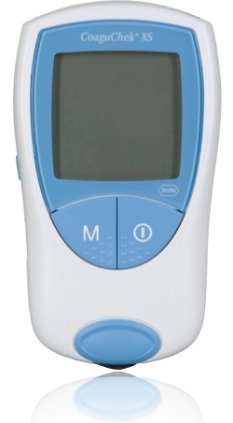
Jaké jsou přístupy POCT
ABR, glukometry, INR, coagucheky, bilirubin, CRP, kardiální markery, markery aterosklerózy…

Slide 15
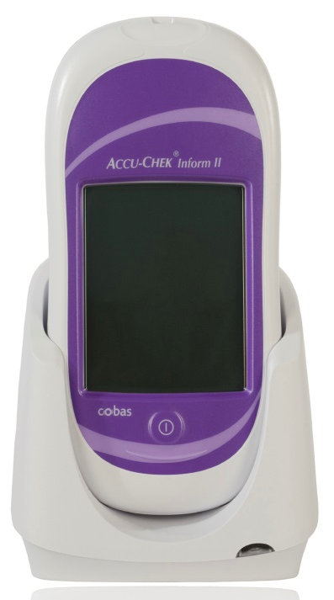
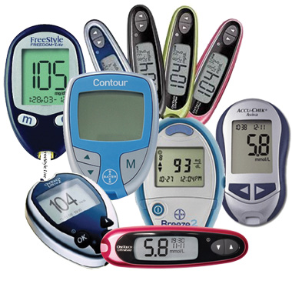
POC - Glukometry
Glukometry
  Osobní
  Nemocniční

Slide 16
POC - Glukometry
Glukometry osobní
  Freestyle, Optium, SD CodeFree, One Touch ultra, One-touch Ultra Easy…..
Jednoduché provedení a obsluha
Malé, skladné
Rychlý průběh analýzy
Výsledky se ukládají do přístroje
Velké rozdíly výsledků mezi výrobci
Prakticky žádná kontrola kvality

Slide 17
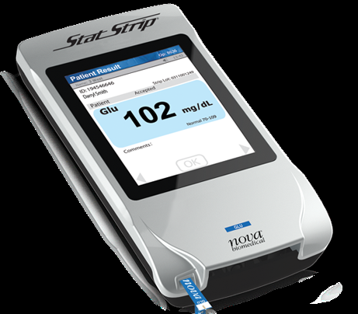
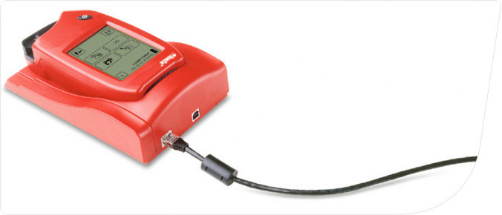
POC - Glukometry
Glukometry nemocniční
  AccuChek Inform, Hemocue, Stat Strip
Umožňují přenos dat do LIS, monitoring kontroly kvality, do jisté míry vzdálenou správu

Slide 18
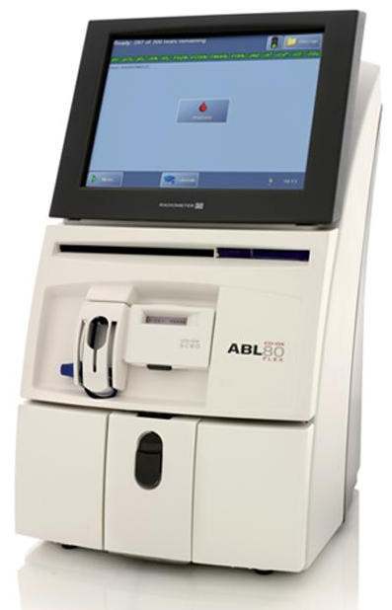
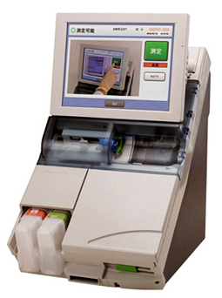
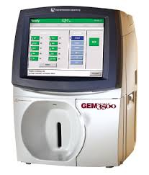
POC
Analyzátory ABR
Analyzátor
GEM 4000 (IL)
GEM 3500 (IL)
GEM 3500 (IL)
Gastat 1800 (Techno Medica)
Gastat 602 (Techno Medica)
Cobas b123 (Roche)
ABL800 FLEX (Radiometer)

Slide 19
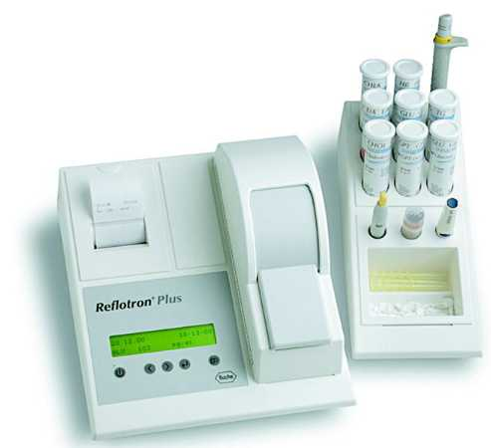
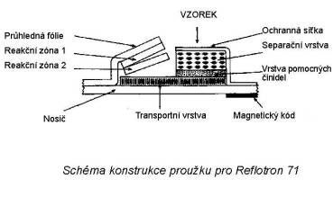
POC Suchá chemie
Analyzátory dalších parametrů
  Amyláza, bilirubin, kreatinin, ALT,
  AST, GGT….

Slide 20
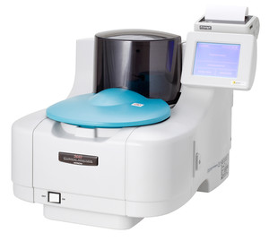
POC Mokrá chemie
Analyzátory dalších parametrů
  HbA1c, CRP, běžná biochemie

Slide 21
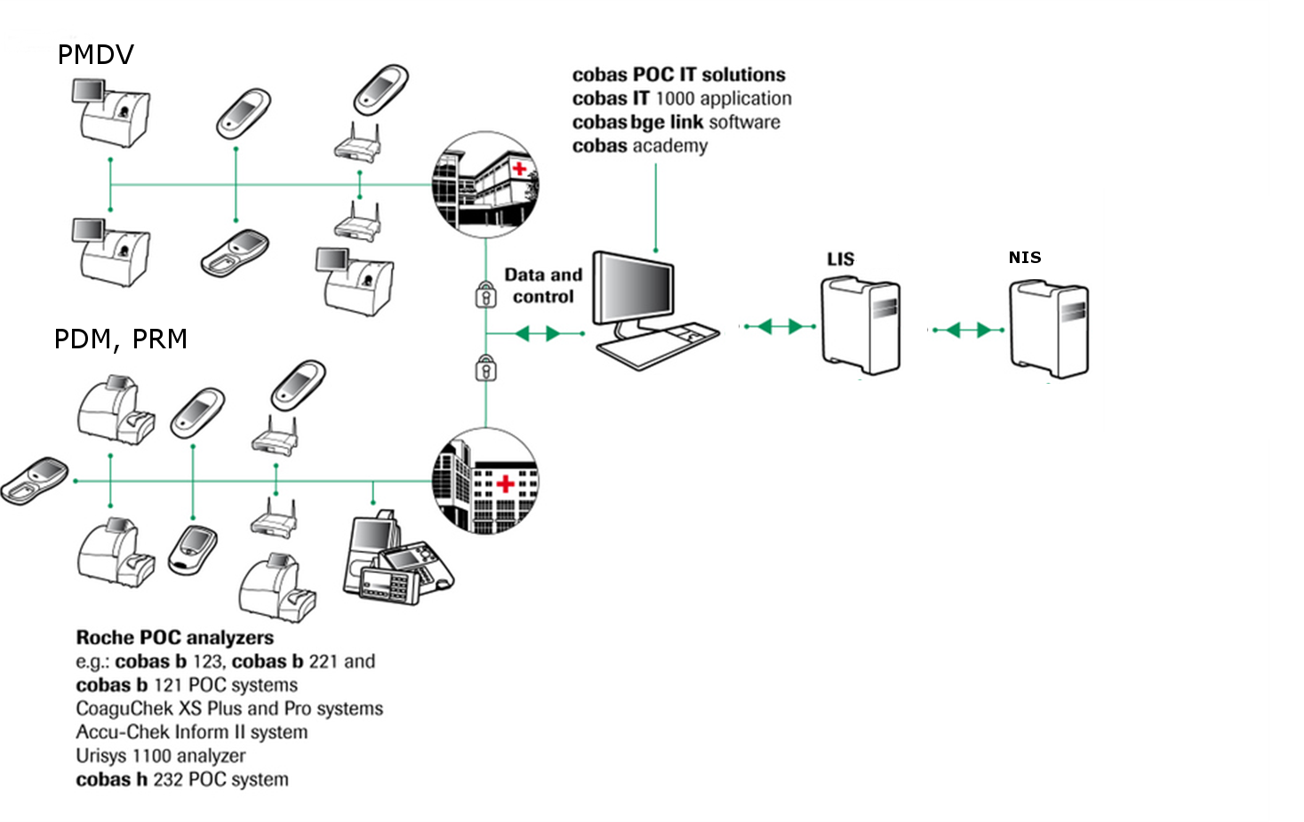
POC zpracování dat
Elektronicky se přenáší informace o datu a času měření, ID pacienta, ID obsluhy, výsledky měření, výsledky IKK
Někdy špatně zadané ID pacienta/chybějící hlavička –> oprava supervizorem
-> vykázání pojišťovně

Slide 22
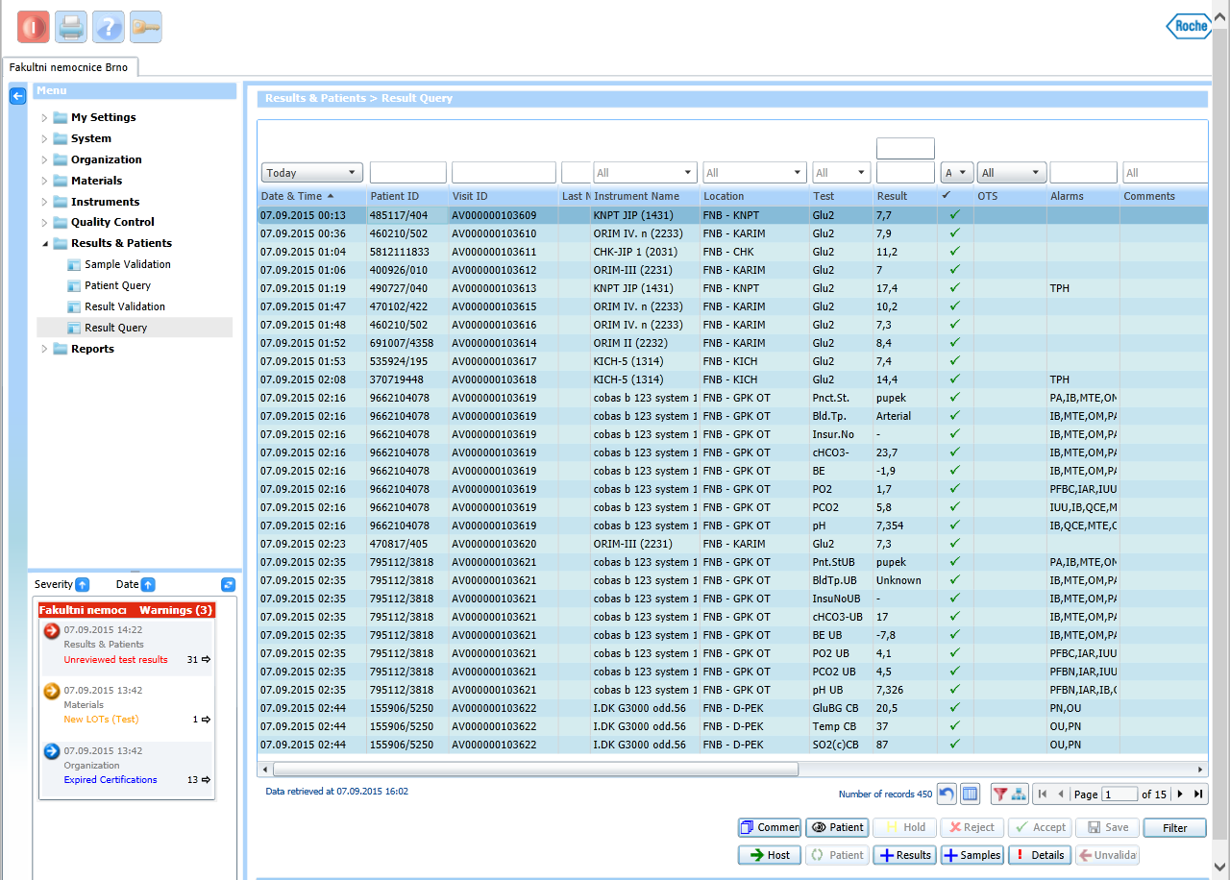
Cobas IT 1000 v. 2.04
Výsledky

Slide 23
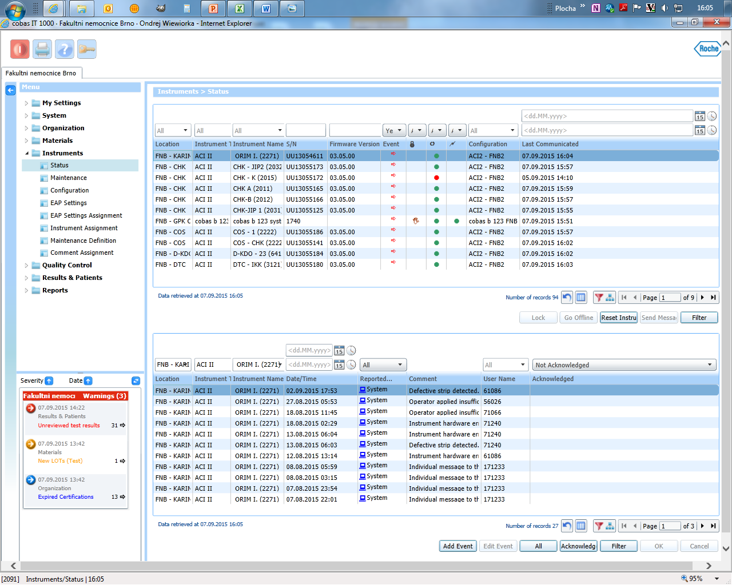
Cobas IT 1000 v. 2.04
Stav přístrojů

Slide 24
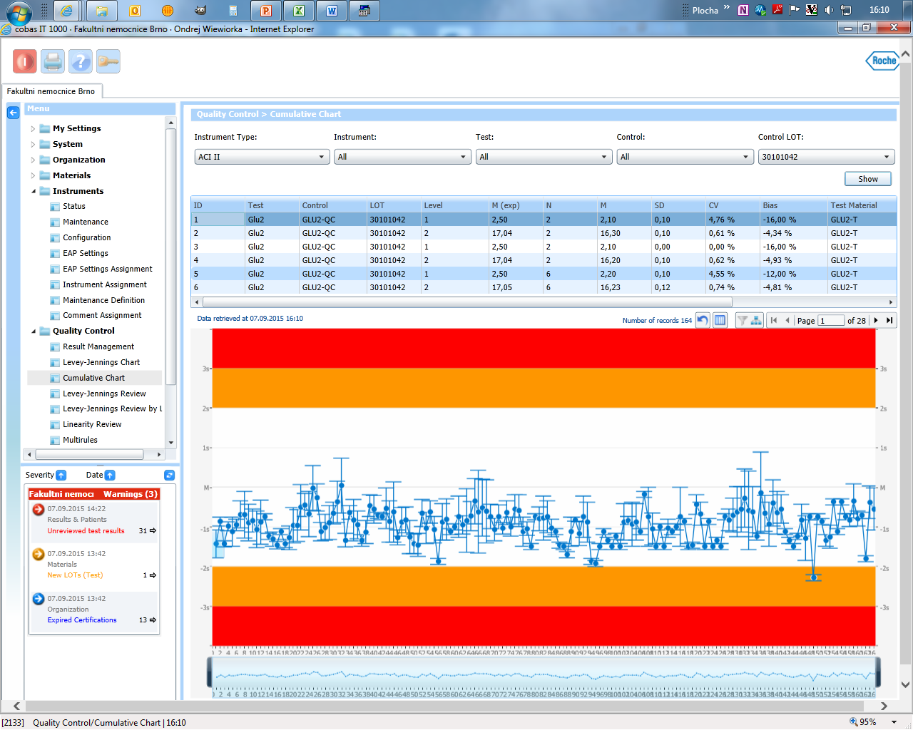
Cobas IT 1000 v. 2.04
IKK

Slide 25
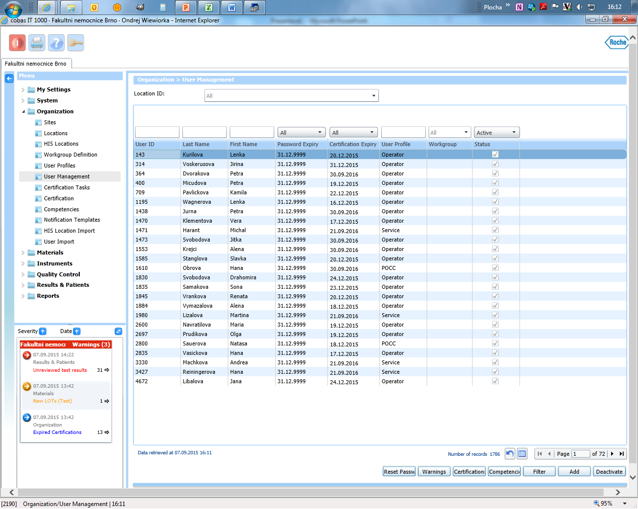
Cobas IT 1000 v. 2.04
Seznam uživatelů
152 operátorů (ACII školitelky sester)
1624 uživatelů (sestry)

Slide 26
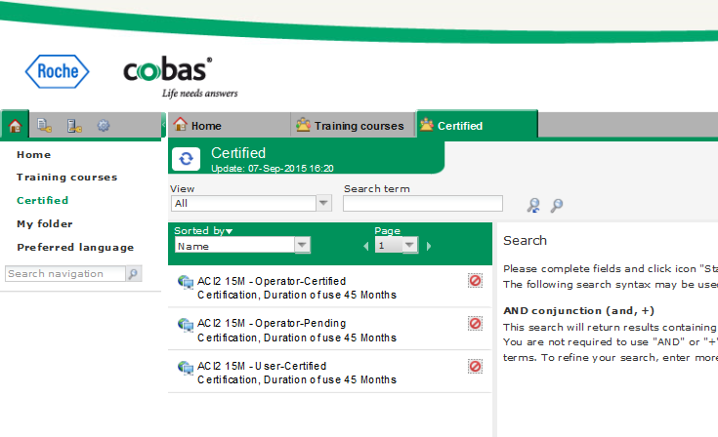
Cobas Academy

Slide 27
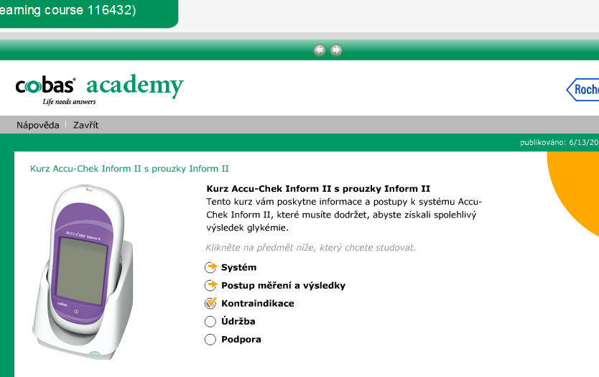
Cobas Academy - učebnice

Slide 28
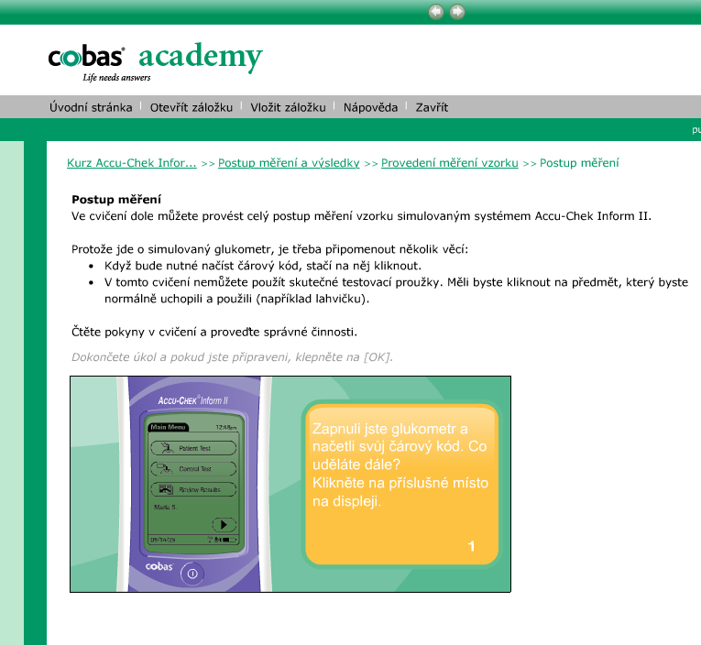

Slide 29
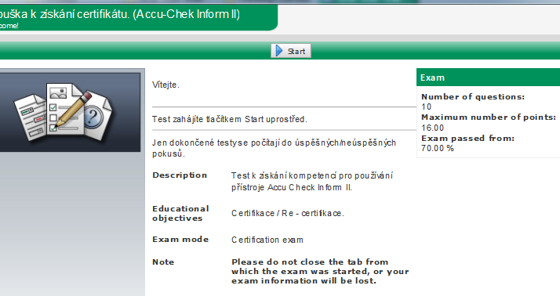
Cobas Academy - Test

Slide 30
Práce s glukometrem ACII z pohledu sestry
Ke glukometru se přihlásí pouze pomocí čarového kódu (tisk na OKB)
Při zaškolení a každých 15 měsíců recertifikace pomocí Cobas Academy
Má vlastní certifikát o kompetenci práce s ACII

Slide 31
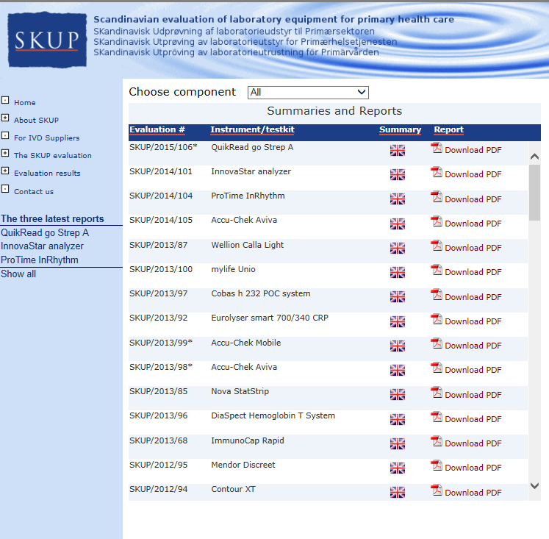

Slide 32
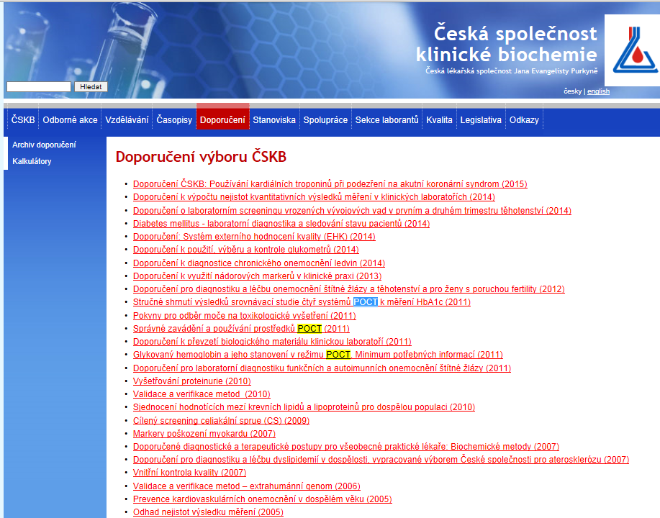

Slide 33
Děkuji za pozornost

